Slide 1
Chapter 2 알고리즘을 배우기 위한 준비

Slide 2
차례
2.1 알고리즘이란
2.2 최초의 알고리즘
2.3 알고리즘의 표현 방법
2.4 알고리즘의 분류
2.5 알고리즘의 효율성 표현
2.6 복잡도의 점근적 표기
2.7 왜 효율적인 알고리즘이 필요한가?

Slide 3
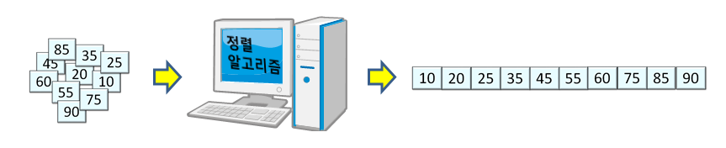
2.1 알고리즘이란
알고리즘
문제를 해결하는 단계적 절차 또는 방법
여기서 주어지는 문제는 컴퓨터를 이용하여 해결할 수 있어야 한다.
알고리즘에는 입력이 주어지고, 알고리즘은 수행한 결과인 해 (또는 답)를 출력한다.

Slide 4
알고리즘의 일반적 특성
정확성
알고리즘은 주어진 입력에 대해 올바른 해를 주어야(랜덤 알고리즘은 예외)
수행성
알고리즘의 각 단계는 컴퓨터에서 수행 가능해야
유한성
알고리즘은 유한 시간 내에 종료되어야
효율성
알고리즘은 효율적일수록 그 가치가 높아진다.

Slide 5

2.2 최초의 알고리즘
유클리드(Euclid)의 최대공약수 알고리즘
기원전 300년경에 만들어진 가장 오래된 알고리즘
최대공약수란 2개의 자연수의 공약수들 중에서 가장 큰 수
2개의 자연수의 최대공약수는 큰 수에서 작은 수를 뺀 수와 작은 수와의 최대공약수와 같다.

Slide 6
최대공약수(24, 14)
최대공약수(24, 14)
= 최대공약수(24-14, 14) = 최대공약수(10, 14)
= 최대공약수(14-10, 10) = 최대공약수(4, 10)
= 최대공약수(10-4, 4) = 최대공약수(6, 4)
= 최대공약수(6-4, 4) = 최대공약수(2, 4)
= 최대공약수(4-2, 2) = 최대공약수(2, 2)
= 최대공약수(2-2, 2) = 최대공약수(0, 2)
= 2
유클리드의 최대공약수 알고리즘에서 뺄셈 대신에 나눗셈을 사용하면 빠르게 해를 찾는다.

Slide 7

Euclid(a, b)
입력: 정수 a, b; 단, a≥b≥0
출력: 최대공약수(a, b)
if b==0 return a
return Euclid(b, a mod b)

Slide 8
유클리드의 최대공약수 알고리즘
Euclid(a, b)
입력: 정수 a, b; 단, a≥b≥0
출력: 최대공약수(a, b)
if b==0 return a
return Euclid(b, a mod b)
최대공약수(24, 14)
Line 1: b==14이므로 if-조건이 ‘거짓‘
Line 2: Euclid(14, 24 mod 14) = Euclid(14, 10) 호출
Line 1: b==10이므로 if-조건이 ‘거짓‘
Line 2: Euclid(10, 14 mod 10) = Euclid(10, 4) 호출
Line 1: b==4이므로 if-조건이 ‘거짓‘
Line 2: Euclid(4, 10 mod 4) = Euclid(4, 2) 호출
Line 1: b==2이므로 if-조건이 ‘거짓‘
Line 2: Euclid(2, 4 mod 2) = Euclid(2, 0) 호출
Line 1: b==0이므로 if-조건이 ‘참’이 되어 a=2를 최종 리턴

Slide 9
2.3 알고리즘의 표현 방법
알고리즘의 형태는 단계별 절차이므로, 마치 요리책의 요리를 만드는 절차와 유사
알고리즘의 각 단계는 보통 말로 서술할 수 있으며, 컴퓨터 프로그래밍 언어로만 표현할 필요는 없음
일반적으로 알고리즘은 프로그래밍 언어와 유사한 의사 코드(pseudo code)로 표현

Slide 10
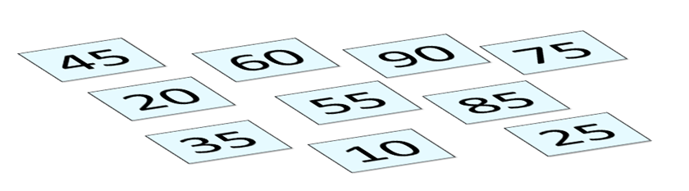
최대 숫자 찾기 문제를 위한 알고리즘
최대 숫자 찾기
카드의 숫자를 하나씩 비교하면서 본 숫자들 중에서 가장 큰 숫자를 기억해가며 찾는다.
마지막 카드의 숫자를 본 후에, 머릿속에 기억된 가장 큰 숫자가 적힌 카드를 바닥에서 집어 든다.

Slide 11
보통 말로 표현된 알고리즘
첫 카드의 숫자를 읽고 머릿속에 기억해 둔다.
다음 카드의 숫자를 읽고, 그 숫자를 머릿속의 숫자와 비교한다.
비교 후 큰 숫자를 머릿속에 기억해 둔다.
다음에 읽을 카드가 남아있으면 line 2로 간다.
머릿속에 기억된 숫자가 최대 숫자이다.

Slide 12
의사 코드로 표현된 알고리즘
배열 A에 10개의 숫자가 있다면
max = A[0]
for i = 1 to 9
if (A[i] > max) max = A[i]
return max

Slide 13
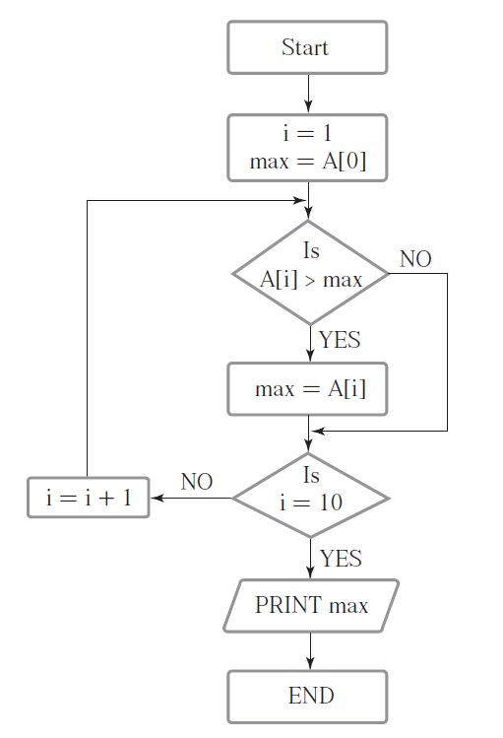
플로우 차트(flow chart)

Slide 14
2.4 알고리즘의 분류
문제의 해결 방식에 따른 분류
분할 정복(Divide-and-Conquer) 알고리즘
그리디(Greedy) 알고리즘
동적 계획(Dynamic Programming) 알고리즘
근사(Approximation) 알고리즘
백트래킹(Backtracking) 알고리즘
분기 한정(Branch-and-Bound) 알고리즘

Slide 15
알고리즘의 분류
문제에 기반한 분류
정렬 알고리즘
그래프 알고리즘
기하 알고리즘
특정 환경에 따른 분류
병렬(Parallel) 알고리즘
분산(Distributed) 알고리즘
양자(Quantum) 알고리즘
기타 알고리즘

Slide 16
2.5 알고리즘의 효율성 표현
알고리즘의 효율성
알고리즘의 수행 시간 또는 알고리즘이 수행하는 동안 사용되는 메모리 크기로 나타낼 수 있다.
시간 복잡도(time complexity), 공간 복잡도(space complexity)
일반적으로 알고리즘들을 비교할 때에는 시간 복잡도가 주로 사용됨

Slide 17
시간 복잡도
시간 복잡도는 알고리즘이 실행되는 동안에 사용된 기본적인 연산 횟수를 입력 크기의 함수로 나타낸다.
기본 연산(Elementary Operation)이란 데이터 간 크기 비교, 데이터 읽기, 갱신, 숫자 계산 등과 같은 단순한 연산을 의미
[예] 10장의 숫자 카드들 중에서 최대 숫자 찾기
순차 탐색으로 찾는 경우에 숫자 비교가 기본적인 연산이고, 총 비교 횟수는 9번
n장의 카드가 있다면, (n-1)번의 비교 수행으로 시간 복잡도는 (n-1)

Slide 18
알고리즘의 복잡도 표현 방법
최악 경우 분석(Worst-case Analysis)
‘어떤 입력이 주어지더라도 알고리즘의 수행시간이 얼마 이상은 넘지 않는다‘라는 상한(Upper Bound)의 의미
평균 경우 분석(Average-case Analysis)
입력의 확률 분포를 가정하여 분석하는데, 일반적으로 균등 분포(Uniform Distribution)를 가정
최선 경우 분석(Best-case Analysis)
가장 빠른 수행 시간을 분석하며, 최적(Optimal) 알고리즘을 찾는데 활용

Slide 19
알고리즘의 복잡도 표현 방법
상각 분석(Amortized Analysis)
일련의 연산을 수행하여 총 수행 시간을 합하고 이를 연산 횟수로 나누어 수행 시간을 분석
[조건] 알고리즘에서 적어도 두 종류의 연산이 수행되고, 그 중 하나는 수행 시간이 길고, 다른 하나는 짧으며, 수행 시간이 짧은 연산은 많이 수행되고 수행 시간이 긴 연산은 적게 수행되어야 상각 분석이 의미를 갖는다.
amortize는 ‘분할 상환하다’라는 뜻을 가짐. 그리고 상각(償却)은 ‘보상하여 갚아주다’라는 뜻
일반적으로 알고리즘의 수행 시간은 최악 경우 분석으로 표현

Slide 20
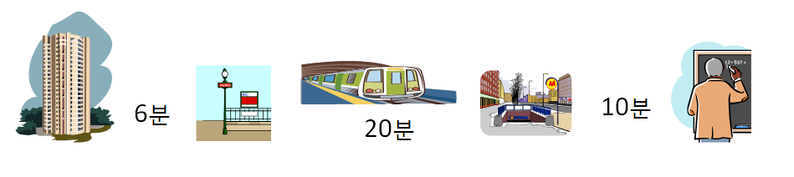
등교 시간 분석
집에서 지하철역까지 6분, 지하철을 타면 학교까지 20분, 강의실까지 걸어서 10분 걸린다.
최선 경우
집을 나와서 6분 후 지하철역에 도착하고, 운이 좋게 바로 열차를 탄 경우를 의미
최선 경우 시간은 6 + 20 + 10 = 36분

Slide 21
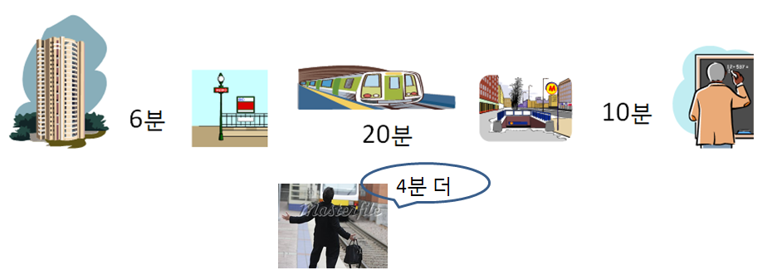
등교 시간 분석
최악 경우
열차에 승차하려는 순간, 열차의 문이 닫혀서 다음 열차를 기다려야 하고 다음 열차가 4분 후에 도착한다면, 최악 경우는 6 + 4 + 20 + 10 = 40분

Slide 22
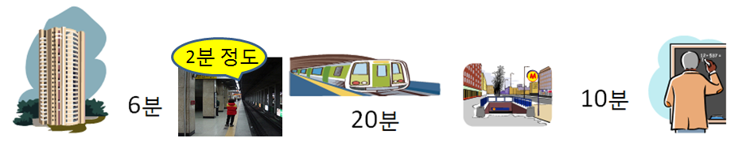
등교 시간 분석
평균 경우
대략 최악과 최선의 중간이라고 가정했을 때, 38분

Slide 23
등교 시간 분석
상각 분석
단순히 1회의 등교 시간을 분석하는 것이 아니라, 예를 들어, 한 학기 동안의 등교 시간을 분석해본다는 점에서 그 의미를 가짐
한 학기 동안 100번 학교에 갔는데 대부분은 지하철을 이용하지만 실제로 지하철보다 시간이 오래 걸리지만 버스를 타고 가끔 학교에 갈 때도 있다면
최악 경우 분석은 버스를 타고 등교하는 시간이 60분이라면 60x100 = 6,000분을 넘지 않는 것으로 표현
상각 분석은 한 학기 동안 학교에 가는데 소요된 시간을 모두 합해서 학교에 간 횟수인 100으로 나눈 값을 1회 등교 시간으로 분석
대표적인 분석 예제: 크러스컬(Kruskal)의 최소 신장 트리 알고리즘

Slide 24
2.6 복잡도의 점근적 표기
시간 복잡도는 입력 크기에 대한 함수로 표기
함수는 여러 개의 항을 가지는 다항식
이를 입력의 크기에 대한 함수로 표현하기 위해 점근적 표기(Asymptotic Notation)를 사용
점근적 표기
입력 크기 n이 무한대로 커질 때의 복잡도를 간단히 표현하기 위해 사용하는 표기법
Ο(Big-Oh)-표기
Ω(Big-Omega)-표기
Θ(Theta)-표기

Slide 25
O(Big-Oh)-표기
O-표기의 정의
모든 n ≥ n₀에 대해서 f(n) ≤ cg(n)이 성립하는 양의 상수 c와 n₀가 존재하면, f(n) = O(g(n))이다.
O-표기의 의미
n₀와 같거나 큰 모든 n (즉, n₀ 이후의 모든 n)에 대해서 f(n)이 cg(n)보다 크지 않다는 것
f(n) = O(g(n))은 n₀ 보다 큰 모든 n 대해서 f(n)이 양의 상수를 곱한 g(n)에 미치지 못한다는 뜻
g(n)을 f(n)의 상한(Upper Bound)이라고 한다.

Slide 26
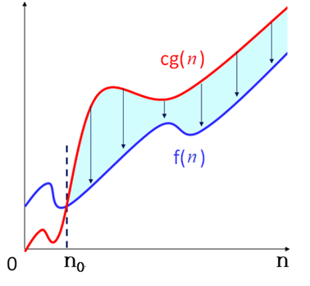
O(Big-Oh)-표기
f(n) = O(g(n))
n이 증가함에 따라 O(g(n))이 점근적 상한이라는 것 (즉, g(n)이 n₀보다 큰 모든 n에 대해서 항상 f(n)보다 크다는 것)을 보여 준다.
f(n) = O(g(n))

Slide 27
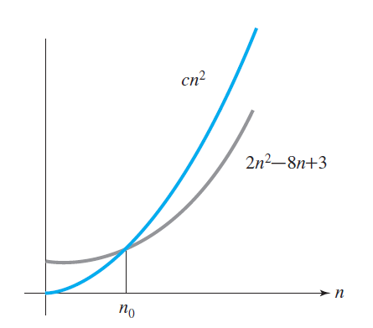
O(Big-Oh)-표기
f(n) = 2n² – 8n + 3
f(n)의 O-표기는 O(n²)
f(n)의 단순화된 표현은 n²
단순화된 함수 n² 에 임의의 상수
c를 곱한 cn² 이 n이 증가함에
따라 f(n)의 상한이 된다.
단, c > 0.
c=5일 때, f(n) = 2n²-8n+3과 5n²과의 교차점(n₀=1/3)이 생기는데, 이 교차점 이후 모든 n에 대해, 즉 n이 무한대로 증가할 때, f(n) = 2n²-8n+3은 5n²보다 절대로 커질 수 없다.
따라서 O(n²)이 2n²-8n+3의 점근적 상한이 된다.

Slide 28
O-표기법 찾는 간단한 방법
다항식에서 최고 차수 항만을 취한 뒤, 그 항의 계수를 제거하여 g(n)을 정한다.

Slide 29
Ω(Big-Omega)-표기
Ω-표기의 정의
모든 n ≥ n₀에 대해서 f(n) ≥ cg(n)이 성립하는 양의 상수 c와 n₀가 존재하면, f(n) = Ω(g(n))이다.
Ω-표기의 의미
n₀ 보다 큰 모든 n 대해서 f(n)이 cg(n)보다 작지 않다는 것
f(n) = Ω(g(n))은 양의 상수를 곱한 g(n)이 f(n)에 미치지 못한다는 뜻
g(n)을 f(n)의 하한(Lower Bound)이라고 한다.

Slide 30
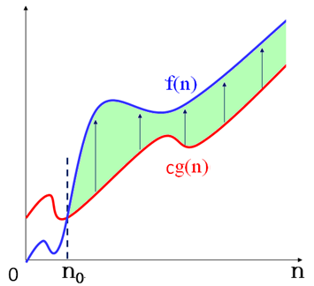
Ω(Big-Omega)-표기
f(n) = Ω(g(n))
n이 증가함에 따라 Ω(g(n))이 점근적 하한이라는 것 (즉, g(n)이 n₀보다 큰 모든 n에 대해서 항상 f(n)보다 작다는 것)을 보여준다.
f(n) = Ω(g(n))

Slide 31
Θ(Theta)-표기
Θ-표기의 정의
모든 n ≥ n₀에 대해서 c₁g(n) ≥ f(n) ≥ c₂g(n)이 성립하는 양의 상수 c₁, c₂, n₀가 존재하면, f(n) = Θ(g(n))이다.
Θ-표기의 의미
수행시간의 O-표기와 Ω-표기가 동일한 경우에 사용한다. 즉 동일한 증가율을 의미
2n²+3n+5=O(n²)과 동시에 2n²+3n+5=Ω(n²) 이므로, 2n²+3n+5=Θ(n²)
Θ(n²)은 n²과 (2n²+3n+5)이 유사한 증가율을 가지고 있다는 뜻
따라서 2n²+3n+5≠Θ(n³) 이고, 2n²+3n+5≠Θ(n)이다.

Slide 32
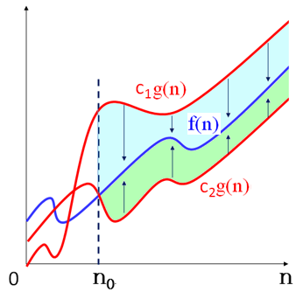
Θ(Theta)-표기
f(n)=Θ(g(n))
n₀보다 큰 모든 n에 대해서 Θ-표기가 상한과 하한을 동시에 만족한다는 것을 보여준다.
f(n) = Θ(g(n))

Slide 33
O(Big-Oh)-표기 예
n≥2, 3n+2≤4n ⇨ 3n+2=O(n)
n≥3, 3n+3≤4n ⇨ 3n+3=O(n)
n≥10, 100n+6≤101n ⇨ 100n+6=O(n)
n≥5, 10n²+4n+2≤11n² ⇨ 10n²+4n+2=O(n²)
n≥4, 6*2^{n}+n²≤7*2^{n} ⇨ 6*2^{n}+n²=O(2^{n})
n≥2, 3n+3≤3n² ⇨ 3n+3=O(n²)
n≥2, 10n²+4n+2≤10n⁴ ⇨ 10n²+4n+2=O(n⁴)

Slide 34
Ω(Big-Omega)-표기 예
n≥1, 3n+2 ≥ 3n ⇨ 3n+2 = Ω(n)
n≥1, 3n+3 ≥ 3n ⇨ 3n+3 = Ω(n)
n≥1, 100n+6 ≥ 100n ⇨ 100n+6 = Ω(n)
n≥1, 10n²+4n+2 ≥ n² ⇨ 100n²+4n+2 = Ω(n²)
n≥1, 6*2^{n}+n² ≥ 2^{n} ⇨ 6*2^{n}+n² = Ω(2^{n})

Slide 35
Θ(Theta)-표기 예
n ≥ 2, 3n ≤ 3n+2 ≤ 4n ⇨ 3n+2 = Θ(n)
c₁=3, c₂=4, n₀=2
3n+3 = Θ(n)
10n²+4n+2 = Θ(n²)
6*2^{n}+n² = Θ(2^{n})

Slide 36
자주 사용하는 O-표기
O(1) 상수 시간(Constant time)
O(logn) 로그 시간(Logarithmic time)
O(n) 선형 시간(Linear time)
O(nlogn) 로그 선형 시간(Log-linear time)
O(n²) 이차 시간(Quadratic time)
O(n³) 3차 시간(Cubic time)
O(n^{k}) 다항식 시간(Polynomial time), k는 상수
O(2^{n}) 지수 시간 (Exponential time)

Slide 37
O-표기의 포함 관계
14, 1000
O(1)
O(logn)
3logn+6
O(n)
O(n²)
5n+4
O(n³),
O(n^{k})
O(2^{n})
2n²+10n+3
n³+n²-10n+3
2^{n}

Slide 38
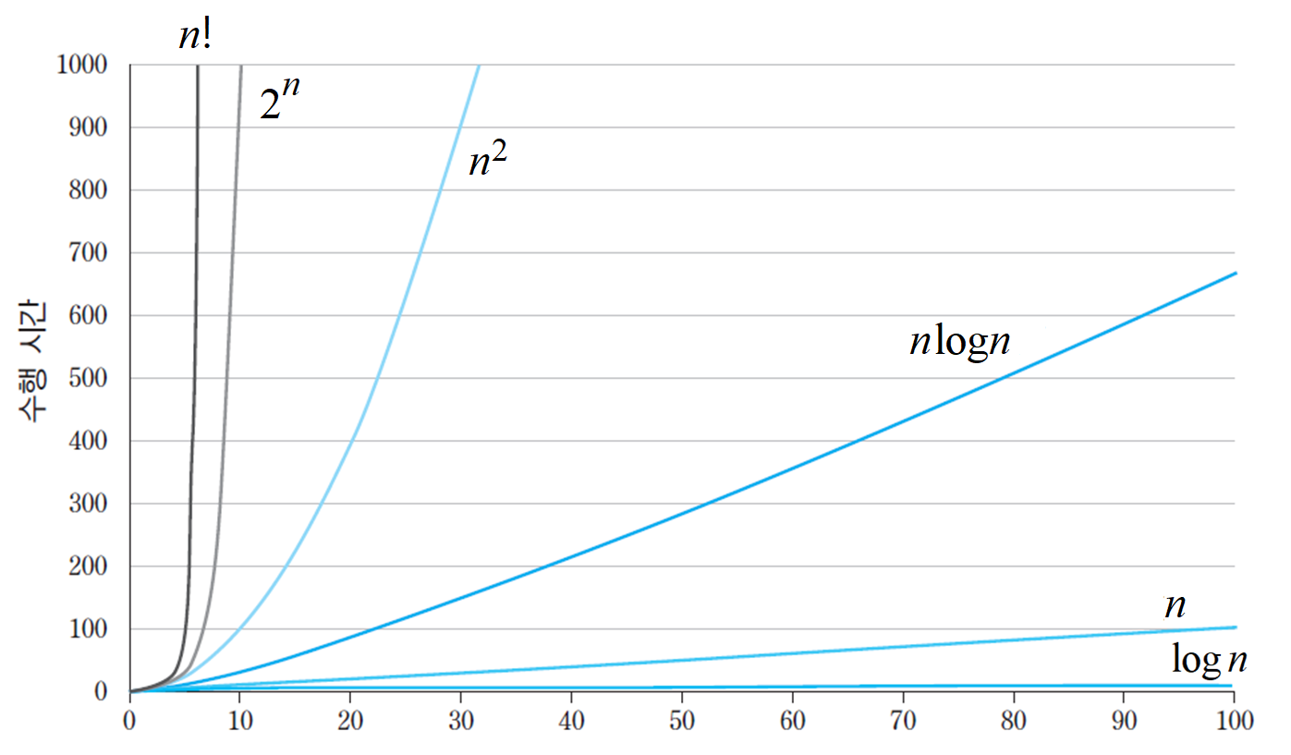
함수의 증가율 비교

Slide 39
2.7 효율적 알고리즘의 필요성
10억개를 정렬하는데 PC에서 O(n²) 알고리즘은 300년, O(nlogn) 알고리즘은 5분
O(n²) | 1,000 | 1백만 | 10억
PC | < 1초 | 2시간 | 300년
슈퍼컴 | < 1초 | 1초 | 1주일
O(nlogn) | 1,000 | 1백만 | 10억
PC | < 1초 | <1초 | 5분
슈퍼컴 | < 1초 | <1초 | <1초

Slide 40
효율적 알고리즘의 필요성
효율적인 알고리즘은 슈퍼 컴퓨터보다 더 큰 가치가 있다.
값 비싼 H/W 기술 개발보다 효율적인 알고리즘 개발이 훨씬 더 경제적이다.

Slide 41

요약
알고리즘이란 문제를 해결하는 단계적 절차 또는 방법이다.
알고리즘의 일반적인 특성
정확성: 주어진 입력에 대해 올바른 해를 주어야
수행성: 각 단계는 컴퓨터에서 수행 가능하여야.
유한성: 유한 시간 내에 종료되어야
효율성: 효율적일수록 그 가치가 높다.

Slide 42
알고리즘은 대부분 의사 코드(pseudo code) 형태로 표현된다.
알고리즘의 효율성은 주로 시간 복잡도 (Time Complexity)가 사용된다.
시간 복잡도는 알고리즘이 수행하는 기본적인 연산 횟수를 입력 크기에 대한 함수로 표현
알고리즘의 복잡도 표현 방법:
최악 경우 분석(Worst case Analysis)
평균 경우 분석(Average case Analysis)
최선 경우 분석(Best case Analysis)

Slide 43
점근적 표기(Asymptotic Notation): 입력 크기 n이 무한대로 커질 때의 복잡도를 간단히 표현하기 위해 사용하는 표기법
O-(Big-Oh) 표기: 점근적 상한
Ω-(Big-Omega) 표기: 점근적 하한
Θ-(Theta) 표기: 동일한 증가율

